Slide 1
Say what? Say That Where am I?
Thành viên:
Hà Thanh Huy
Nguyễn Lương Trường vĩ
Chung nguyễn trường duy
Nguyen du phúc ngân

Slide 2
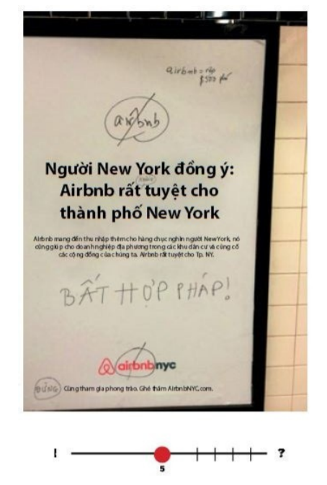
Say What? Say That (Nói cái gì? Nói rằng )
Nhận xét không đồng tình của một người trên áp phích quảng cáo của airbnb.
Những dòng nhận xét nguệch ngoạc được thể hiện trên áp phích quảng cáo của airbnb nhưng lại tạo ra một ấn tượng rất lớn đối với tác giả và để lại cho người xem điều gì đó để suy nghĩ.
Những chú thích như thế này thường là “thô tục” và bất lịch sự. Nhưng trong trường hợp này thì không, người ghi ra những chú thích này thực sự quan tâm đến vấn đề và muốn cho mọi người biết.
Ấn tượng đầu tiên: quyền tự do thể hiện ở đây không giới hạn trong những quảng cáo được in ra. Bất cứ ai có một chiếc bút đánh dấu và một phản ứng cũng có thể tham dự.

Slide 3
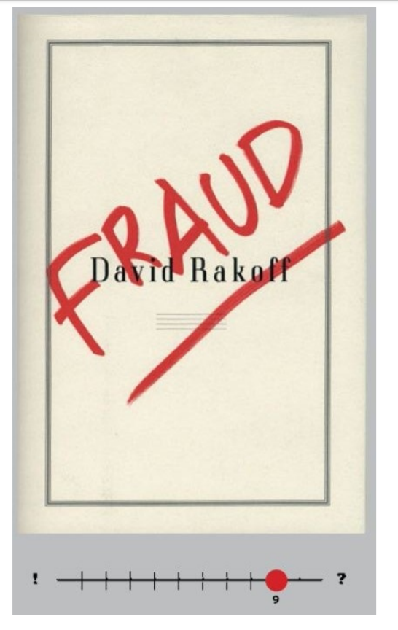
Say What? Say That (Nói cái gì? Nói rằng )
Dự án: FRAUD của David Rakoff
Nội dung cuốn sách liên quan đến các phi vụ mà nhân vật chính tiếp nhận nhưng không đủ khả năng thực hiện. => Rakoff đang xuyên tạc về bản thân.
Ý tưởng của tác giả: Bạn vừa mua một cuốn sách mới của tác giả david rakoff (không có thêm chữ nào ngoài áo bìa), và khi bắt đầu đọc, bạn cũng sẽ bắt đầu nghi nghi là mình vừa bị lừa gã này không như những gì gã nói. Vậy là vì phẫn uất, bạn lấy ngay một cây bút đánh dấu đỏ và ngoáy chữ “FRAUD” (dối trá) trên bìa.

Slide 4

Say What? Say That (Nói cái gì? Nói rằng )
Logo của FptShop đã viết rõ về cách kinh doanh của công ty

Slide 5
Bài học rút ra:
Thiết kế là sự sáng tạo, tự do miễn sao nó đúng và hợp lý với nội dung mà bạn muốn truyền tải.
Thiết kế không phải lúc nào cũng cầu kỳ, phức tạp. Đôi lúc sự đơn giản gần gũi lại gây ra sự tò mò và thú vị cho người xem.

Slide 6
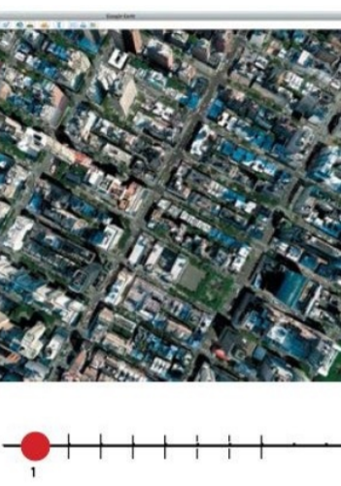
Where am i?
Bức tranh được chụp bởi google earth (một công cụ tìm đường) tại nơi mà tác giả sống.
Google erath mang đến cho người dùng các góc nhìn khác nhau tại một địa điểm (từ một góc rộng, từ trên biên giới, hạ thấp xuống, phóng to ra, …).
Nhưng điều google earth làm tốt và đẹp nhất là mang lại cho chung ta tầm nhìn. Hãy xem chúng ta nhỏ bé biết bao, chúng ta mới gần gũi với hàng xóm biết bao, khu vực xung quanh bạn được cấu trúc mới phức tạp làm sao.
=> Ấn tượng đầu tiên: tôi hiểu hơn về môi trường xung quanh mình khi có thể nhìn vào nó từ một góc độ mới

Slide 7
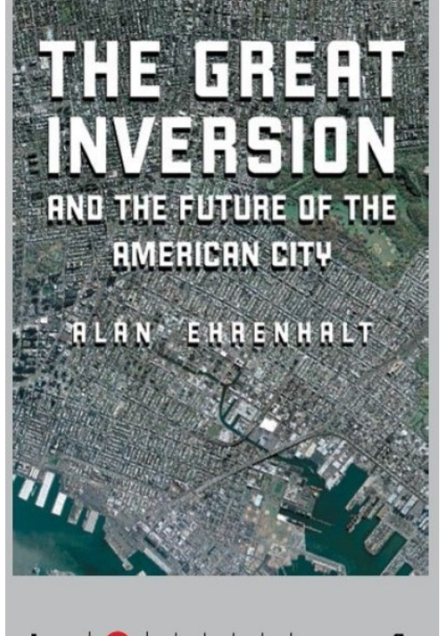
Where am i?
Dự án: THE GREAT INVERSON CỦA ALAN EHRENHALT – cuốn sách về các thành phố tự tái tạo.
Ảnh bìa là khu bushwick, brooklyn, mỹ, một trong những đối tượng nghiên cứu của tác giả về mong muốn mới sống lại của người dân: chuyển khỏi khu ngoại ô, trở về thành phố và cải tạo lại khu vực trung tâm trước đây là bãi hoang tàn.
Và vì tấm ảnh chụp với độ cao này, nên nó có thể hiểu đây là bất cứ nơi nào ở nước mĩ, điều này phù hợp với giả thiết của ehrehalt ở chỗ hiện tượng tái đô thị đang diễn ra trên khắp nước mỹ. Đồng thời, cấu trúc dạng lưới của các tòa nhà cũng gợi ra ý tưởng về sự phức tạp và trật tự, 2 trong những chủ đề chính của cuốn sách.

Slide 8
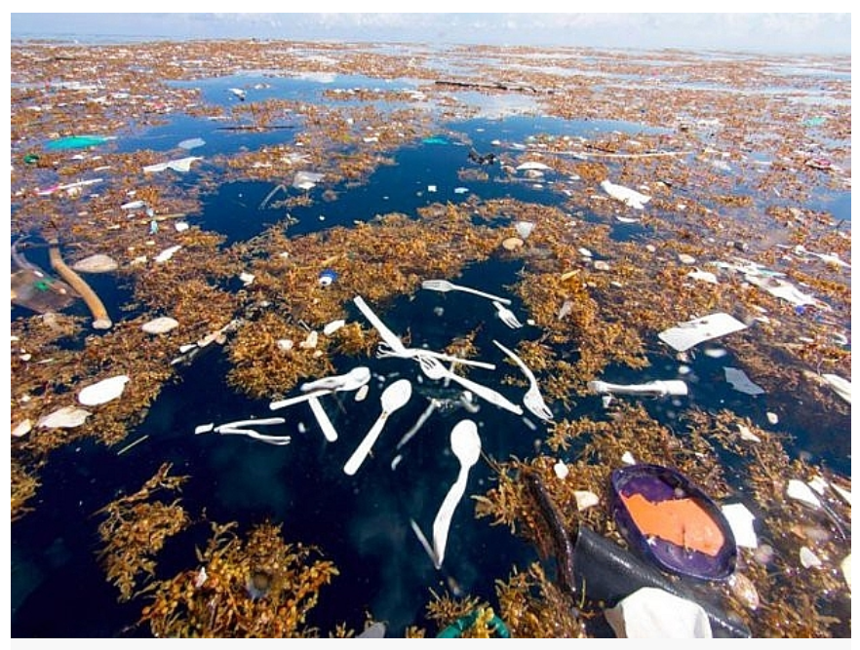
Bức ảnh cho chụp từ góc độ này cho thấy bờ biển này đang bị ô nhiễm một cách nghiêm trọng.
Nó gây ấn tượng lớn hơn so với chụp cận cảnh một phần của bờ biển này.
Bức ảnh chụp lại sự ô nhiễm ở biển Caribe.

Slide 9
Bài học rút ra
Trong thiết kế, góc nhìn ảnh hưởng rất lớn tới nội dung mà người thiết kế muốn truyền đạt.
Việc lựa chọn góc nhìn phù hợp, sẽ khiến cho nội dung truyền tải bí ẩn và sâu sắc hơn.

Slide 10
Thank YOU!!

